Slide 1
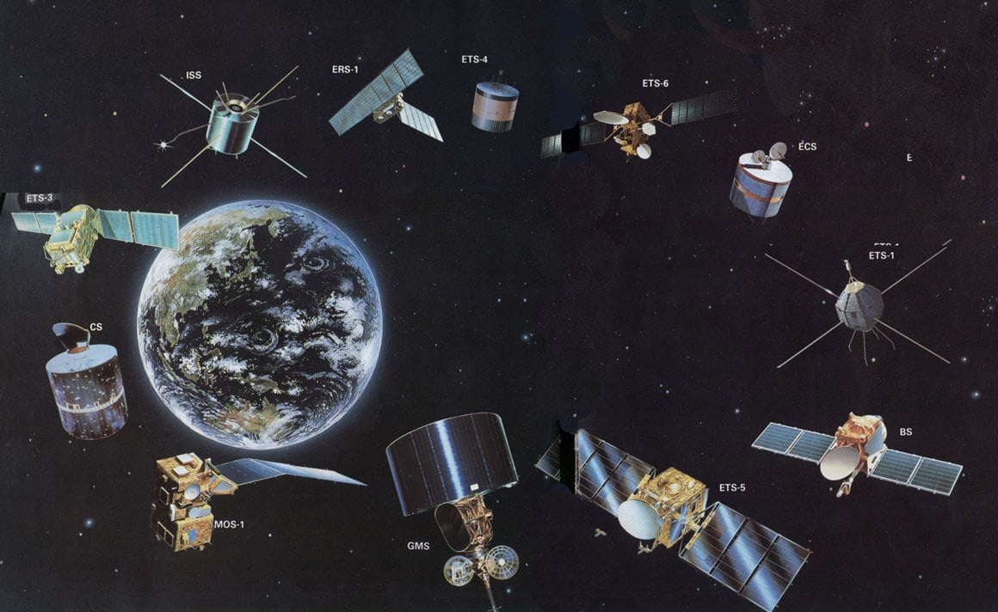
5-sinf. Tabiiy fan. Sayyoralarning tabiiy va sun`iy yo`ldoshlari 1-qism

Slide 2
Tungi osmonda yulduzlar va sayyoralardan tashqari yana nimalarni ko‘rish mumkin?
🌙 1. Oy
Tungi osmonda eng yorqin jismlardan biri bo‘lib, fazalariga qarab shakli o‘zgarib turadi.
🌠 2. Meteoritlar (Yulduz yomg‘iri)
Ba’zida osmonda chaqqanday porlaydigan “oyoqsiz yulduz”lar — bu Yer atmosferasiga kirayotgan va yonayotgan meteoritlardir. Eng mashhurlari — Perseid va Geminid yomg‘irlari.
🌌 3. Somon yo‘li (Galaktika)
Yozgi tunlarda, ayniqsa shahar chiroqlaridan uzoq joyda, osmonda oqish tuman yoki yo‘lga o‘xshagan chiziq ko‘rinadi — bu bizning galaktikamizning bir bo‘lagi.
🛰 4. Sun’iy yo‘ldoshlar (sputniklar)
Ular odatda bir maromda harakatlanadigan kichik, miltillamaydigan nuqtalar bo‘lib ko‘rinadi. Masalan, Starlink yo‘ldoshlari ketma-ket chiziqda harakat qiladi.
🛸 5. Xalqaro kosmik stansiya (ISS)
U juda yorqin nuqta sifatida osmonda harakat qiladi. Uni oddiy ko‘z bilan ko‘rish mumkin va ba’zan yulduzdan ham yorqin ko‘rinadi.

Slide 3
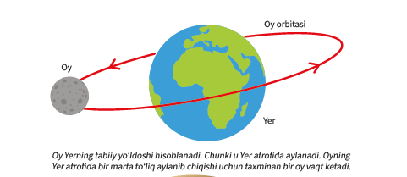
Yer Quyosh atrofida aylanadigan sayyora ekanini bilasiz. Shuningdek, sayyoralar atrofida aylanuvchi jismlar ham bor. Bu jismlar yo‘ldoshlar deb ataladi. Yo‘ldosh – fazodagi yirik obyekt atrofida aylanadigan jism.

Slide 5
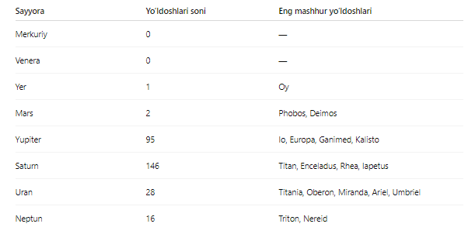
Eslatma:
Saturn eng ko‘p tabiiy yo‘ldoshlarga ega sayyora hisoblanadi.
Merkuriy va Venerada hech qanday yo‘ldosh yo‘q.
Yupiter va Saturnda ba’zi yo‘ldoshlar Yerga o‘xshashlik jihatidan astrobiologik jihatdan qiziqarli hisoblanadi (masalan, Europa yoki Titan).

Slide 6
Topshiriqlar
1. Mavzuni o`qish
2. Ma’lumotlarni yozish
3. rasmni chizish
4. Mashq daftari

